Slide 1
流程设计规范

Slide 2
议题
业务流与审批流的需求分析和设计规范
流程退回的需求分析和设计规范
业务流程和电子流程的主子流程设计规范和接口原则
流程条件需求分析和设计规范
权限部分介绍

Slide 3

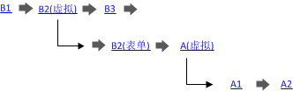
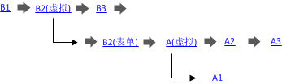
业务流与审批流
序号 | 流程类型 | 示意图 | 说明
1 | 单一审批流or单一业务流
2 | 业务流+单一固定活动数量审批流 |  | B2(虚拟)表示虚拟活动，代表子流程，B2(表单)表示填单待办
3 | 业务流+多固定活动数量审批流（如会签） |  | A(虚拟)表示会签虚拟子流程
4 | 业务流+单一灵活活动数量审批流 |  | A1表示可能会灵活设定活动数量的节点
5 | 业务流+多灵活活动数量审批流 |  | 同上类似
原则：
子流程一定挂在父流程的虚拟活动上
主流程的虚拟活动也可以有待办，例如子流程不阻塞主流程
子流程是可以有返回结果的（True|False），主流程可以结果判断走向
Notes:
3

Slide 4
单一审批流和单一业务流
审批流和业务流在流程表现上的不同点：
默认情况下，审批流在流程导航上显示审批人，业务流显示环节名称
不要为流程导航上的名称而纠结
目前常见的单一审批流
收文、发文、签报、会议纪要、支付…
审批流的特点
每个环节表单相似（流转中打开表单也相似）
互相能够看到审批意见
临时调整流程
发起会签或传阅
添加、修改、删除审批环节
允许撤回
允许作废
允许退件
允许复制（可选）
当手工起草表单，且表单数据需要填写的数据量很大的情况下

Slide 5
带分支流程的业务流
主流程上一定有一个环节来挂接分支流程
主流程和分支流程的阻塞关系
类似于会签，需要等待
类似于传阅，不需要等待
部分需要等待部分不需要
启动分支流程的方式
B1送签后，流转到B2，启动分支流程
流转到B2后，由B2的操作人员临时启动

Slide 6
带分支流程的业务流
一般业务流+审批子流程
B1
B2
B3
B1
A1
A2
阻塞
B2为虚拟节点，不会有人员处理
第一个节点也可以放置审批分支流程

Slide 7
带分支流程的业务流
B1
B2
B3
一般业务+业务流子流程
上下两个流程执行效果是很相似
B11
B12
B13
B21
B22
B23
不阻塞
B1
B2
B3
B4
B21
B22
B23
B11
B12
B13

Slide 8
带分支流程的业务流
一般业务+业务流子流程
B2不是虚拟节点，B11和B12都是由B2产生的
B1
B2
B3
B11
B12
B13
B21
B22
B23

Slide 9
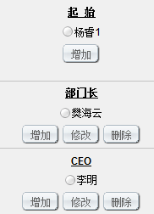
流程上的人员调整
同一个流程，有默认的流程调整控件进行流程调整
可以指定在一个任何一个环节可以调整哪些环节
不同的流程，一般通过表单要素来决定环节上的人员
后续流程上的操作人
分支流程的操作人

Slide 10
撤回与退回
原则：
撤回：只能一步一步的进行，即待办所处当前环节仅能被上一环节的操作人发起撤回，以此类推？
退回：业务流原则上不允许退回(特殊场景特殊分析)。审批流如果在同一层流程中可以随意退回。
退回其实也是向前走，只不过把走过的点克隆到当前点的前面。
有两种形式的退回
重新走一遍经过的路径（A-B-C-A-B-C-D）
仅仅送签到被退回人，然后再返回到退回人（A-B-C-A-C-D）
操作形式：
用户选择本流程之前的环节
流程根据条件来判定
Notes:
10

Slide 11
带条件的退回
根据审批流的返回结果决定是否退回
B1
B2
B3
A1
A2
A3
审批流可以有返回结果
任何一步都可以决定流程结束
最后一步决定流程结束
有多个审批流时，有可能会有不一致的结果

Slide 12
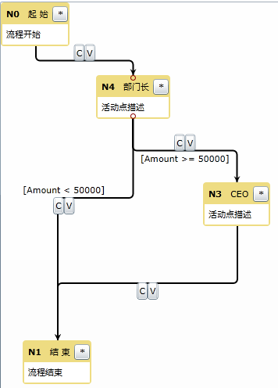
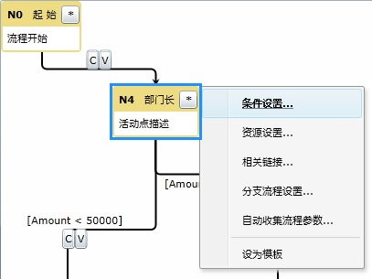
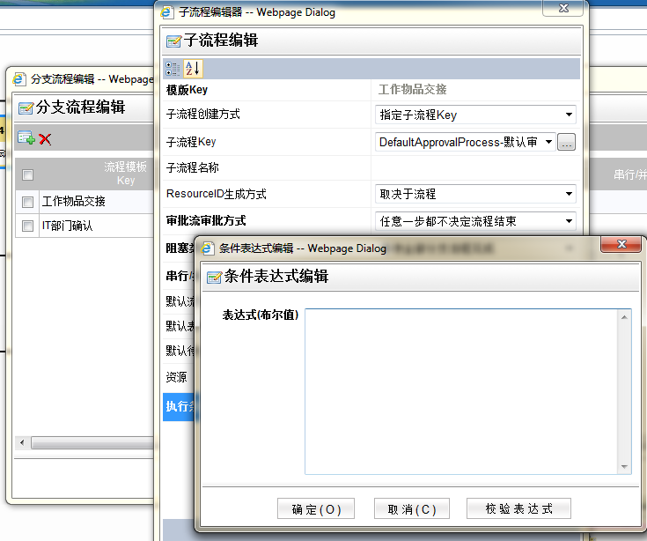
流程条件需求规范
讨论：
条件的使用场景？即条件如何影响流程走向？
流程活动的分支线、流程活动的阻塞条件、子流程的启动条件
动态角色、角色矩阵

Slide 13
流程条件需求规范
条件决定分支
当前表单决定当前流程

Slide 14
流程条件需求规范
条件决定活动是否继续
场景示例：
某个环节需要某人来处理，如果到指定时间还没有完成，则自动进行下去
B1
B2
B3
Today > #2012-6-26:00:00:00#
将B2的阻塞模式设置为“等待任一一个分支流程完成”
B2

Slide 15
流程条件需求规范
条件如何启动分支流程
当前表单决定当前流程
B1
B2
B3
B11
B12
B13
B21
B22
B23
可以根据条件决定启动哪一个分支流程

Slide 16
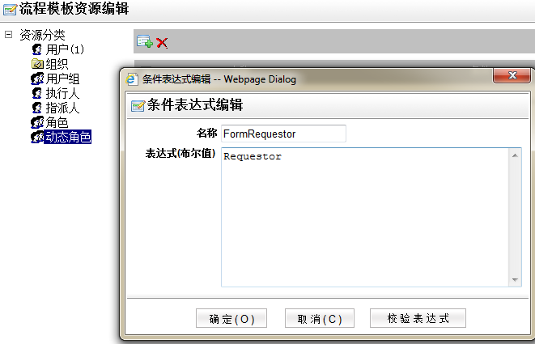
流程上下文
应用很少需要操作流程的属性，主要通过流程上下文
什么是流程上下文
来源：
表单的信息项，如成本中心、费用类型、报销金额…
目的：
为流程中的各种条件表达式提供参数，为权限矩阵提供维度的值
使用场景：
条件表达式：Amount <= 5000
动态角色：Requestor
待办标题：Test-${Subject}$
权限矩阵：矩阵的维度

Slide 17
流程上下文
生命期：
自创建起，始终存在。随着流程状态进行保存，因此建议不要存放太多的上下文参数。
可访问性：
子流程可以访问父流程的上下文参数，但是需要在流程定义中打开开关。
如何收集：
两种方式：
表单上定义将哪些参数放在流程上下文中
由流程定义需要收集哪些表单控件的值

Slide 18
主子流程需求规范
讨论：
流程启动方式
主流程可以自动启动子流程
根据模板自动启动子流程（通过流程上下文）
根据流程定义的Web服务启动子流程（对方服务负责数据准备）
A流程在过程中结束后启动B流程（需要编程），A与B是关联关系
A流程的表单中，通过“我还想要”启动B流程，需要编程。A与B是关联关系

Slide 19
权限介绍
回答如下问题：
为什么不是所有的人看到所有的指引？
为什么登录人员不是看到所有的下拉选项？

Slide 20





权限介绍
与业务数据无关的授权主要是依赖于安全中心的角色授权
功能1
角色1
功能2
人员
角色2
功能3
组织
角色3
群组
功能4
角色4
功能5

Slide 21
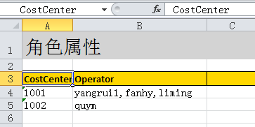
权限介绍
与业务数据相关的授权依赖于权限矩阵
每一个维度都来源于业务数据
未来应该有专门的业务授权维护界面
目前有两种权限矩阵
绑定在角色上的矩阵
绑定在流程上的矩阵

